Slide 1


English 3
Thứ 6, 4/6/2021
Unit 1
Nice to see you again
Lesson 1
Teacher: Ms. Huyền Phạm

Slide 2
Vocabulary

Slide 3

A. Vocabulary
morning
Buổi sáng

Slide 4

A. Vocabulary
afternoon
Buổi trưa, chiều

Slide 5

A. Vocabulary
evening
Buổi chiều tối

Slide 6
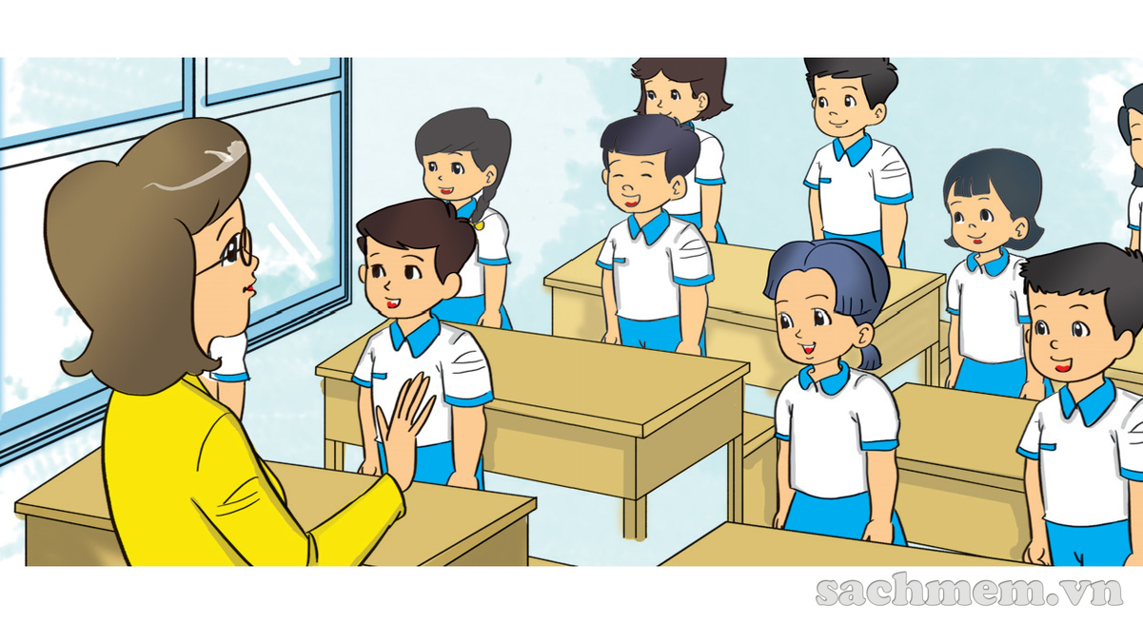
A. Vocabulary
class
Lớp

Slide 7
A. Vocabulary
morning
afternoon
Buổi sáng
Buổi
evening
class
Buổi tối
Lớp

Slide 8
A. Vocabulary
- Morning
: Buổi sáng
- Afternoon
: Buổi trưa/ chiều
- Evening
: Buổi tối
- Class
:Lớp

Slide 9
Grammar

Slide 10
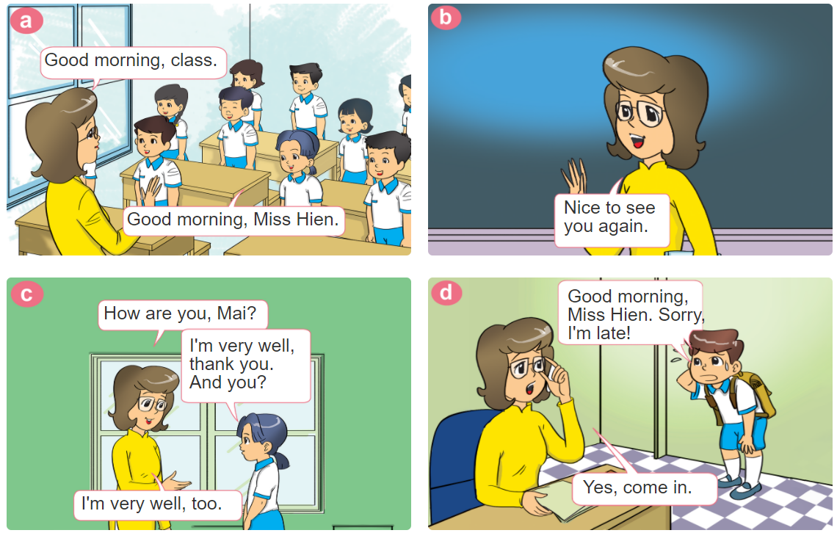

1. Look, listen and reapeat

Slide 11


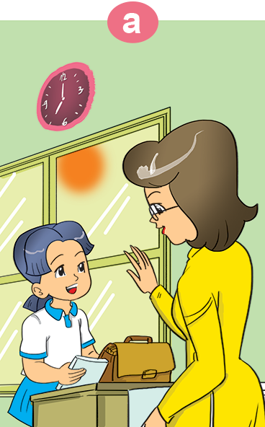
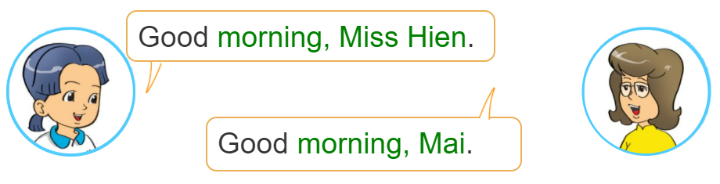
2. Point and say

Slide 12
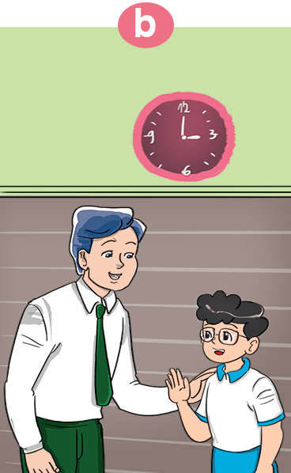
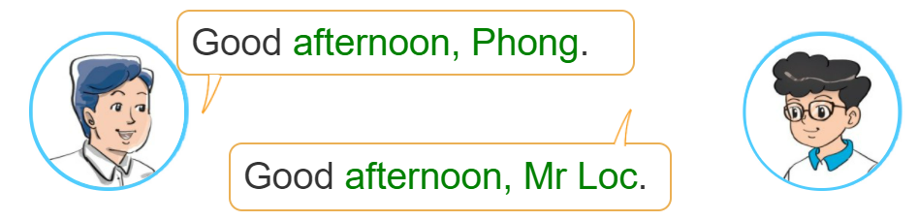
2. Point and say

Slide 13
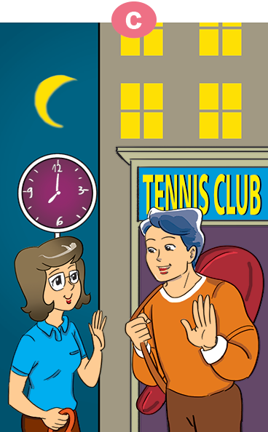
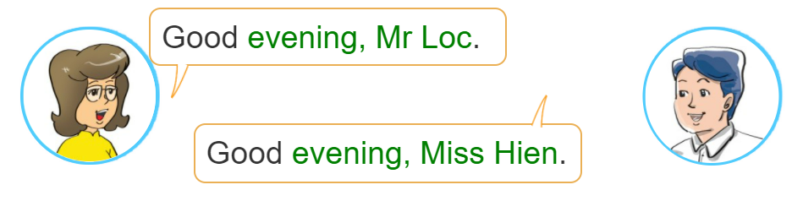
2. Point and say

Slide 14
a
b
B. Structures:
Các cách chào hỏi theo thời gian trong ngày
Good morning. (Chào buổi sáng)
Good afternoon. (Chào buổi chiều)
Good evening. (Chào buổi tối)
Cách đáp lại lời chào trong lần gặp đầu tiên
Nice to meet you. (Rất vui được gặp bạn.)
      Cách đáp lại lời chào khi gặp lại ai đó
Nice to see you again. (Rất vui được gặp lại bạn.)

Slide 15








Kiến chăm chỉ
PLAY

Slide 16




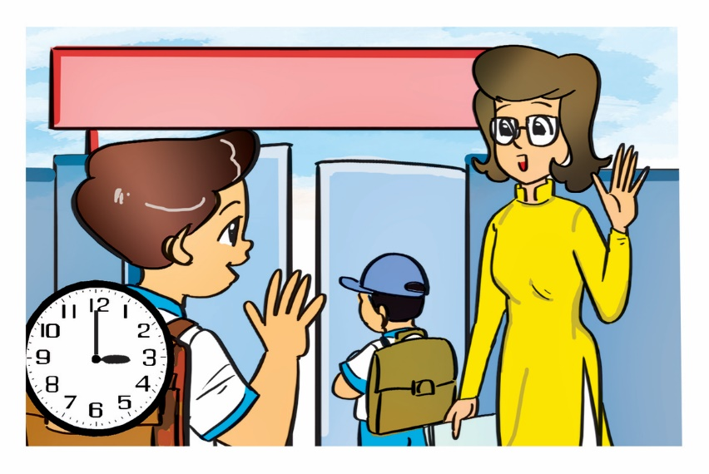



Good afternoon
Next
Notes:
Ms Huyền Phạm - 0936.082.789 – YOUTUBE: MsPham. Facebook: Dạy và học cùng công nghệ.

Slide 17
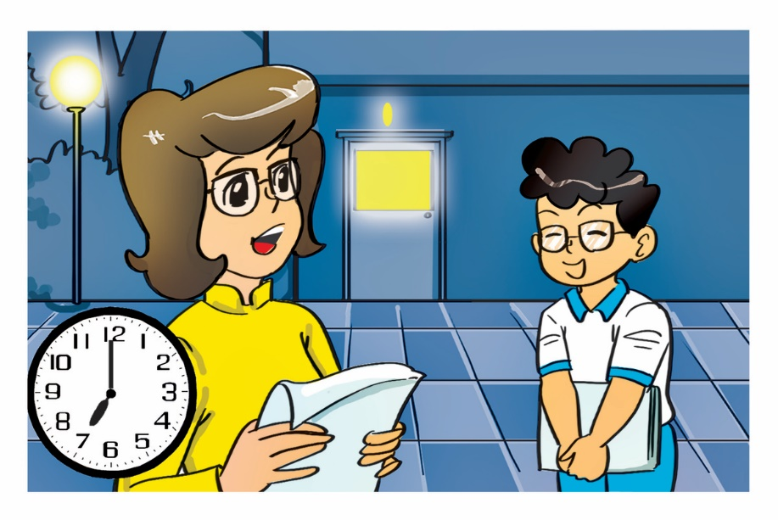
Good evening
Next
Notes:
Ms Huyền Phạm - 0936.082.789 – YOUTUBE: MsPham. Facebook: Dạy và học cùng công nghệ.

Slide 18
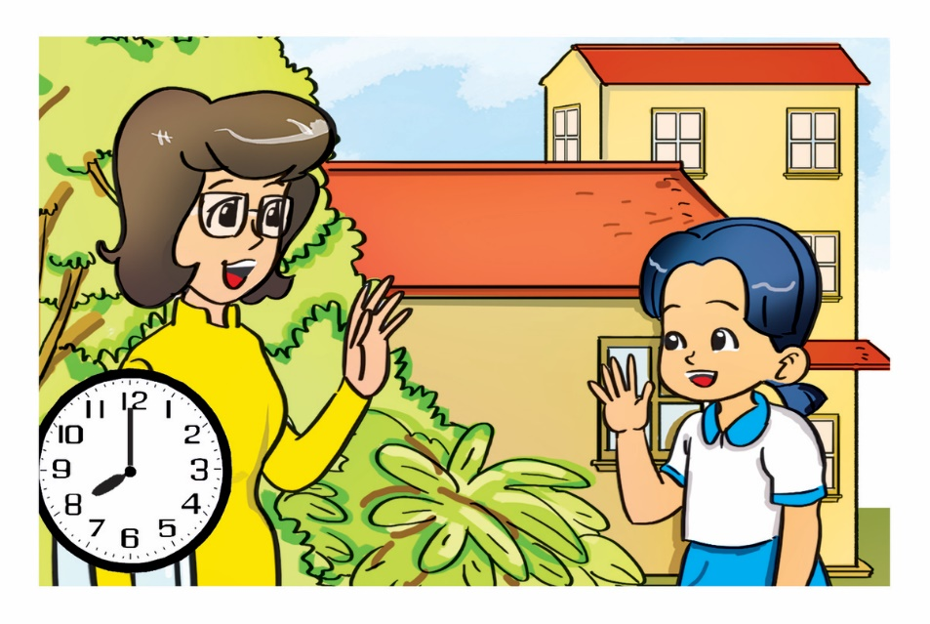
Good morning
Next
Notes:
Ms Huyền Phạm - 0936.082.789 – YOUTUBE: MsPham. Facebook: Dạy và học cùng công nghệ.

Slide 19
Good evening
Next
Notes:
Ms Huyền Phạm - 0936.082.789 – YOUTUBE: MsPham. Facebook: Dạy và học cùng công nghệ.

Slide 20
Good morning
Next
Notes:
Ms Huyền Phạm - 0936.082.789 – YOUTUBE: MsPham. Facebook: Dạy và học cùng công nghệ.

Slide 21
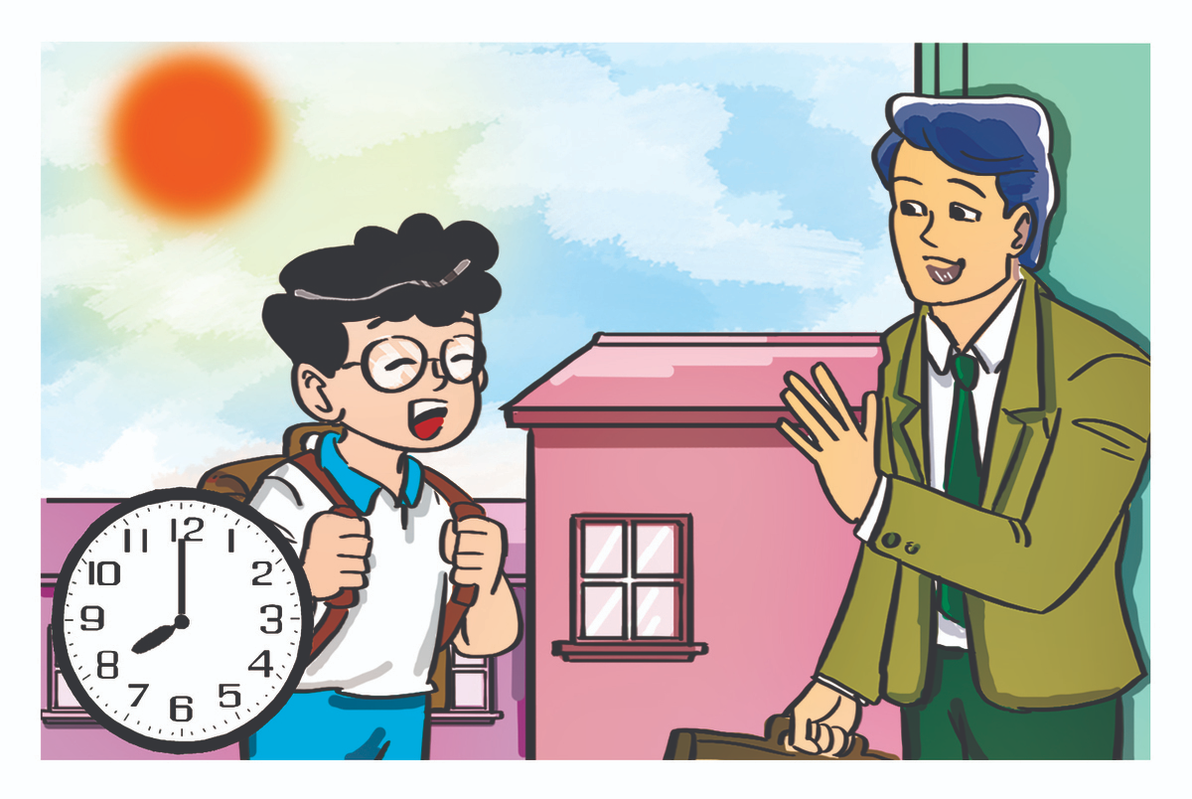
Good morning
Next
Notes:
Ms Huyền Phạm - 0936.082.789 – YOUTUBE: MsPham. Facebook: Dạy và học cùng công nghệ.

Slide 22
Good afternoon
Next
Notes:
Ms Huyền Phạm - 0936.082.789 – YOUTUBE: MsPham. Facebook: Dạy và học cùng công nghệ.

Slide 23
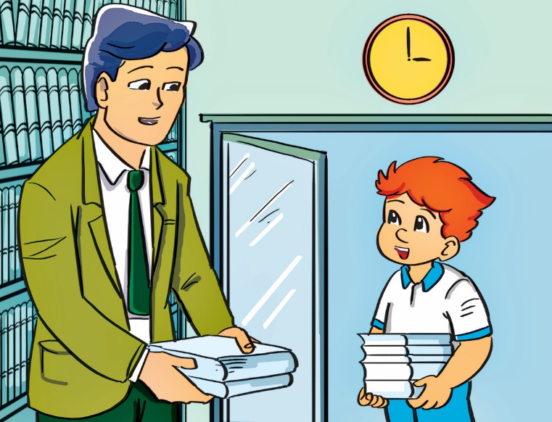
Good afternoon
Next
Notes:
Ms Huyền Phạm - 0936.082.789 – YOUTUBE: MsPham. Facebook: Dạy và học cùng công nghệ.

Slide 24
WELL DONE!
EXIT
Notes:
Ms Huyền Phạm - 0936.082.789 – YOUTUBE: MsPham. Facebook: Dạy và học cùng công nghệ.

Slide 25
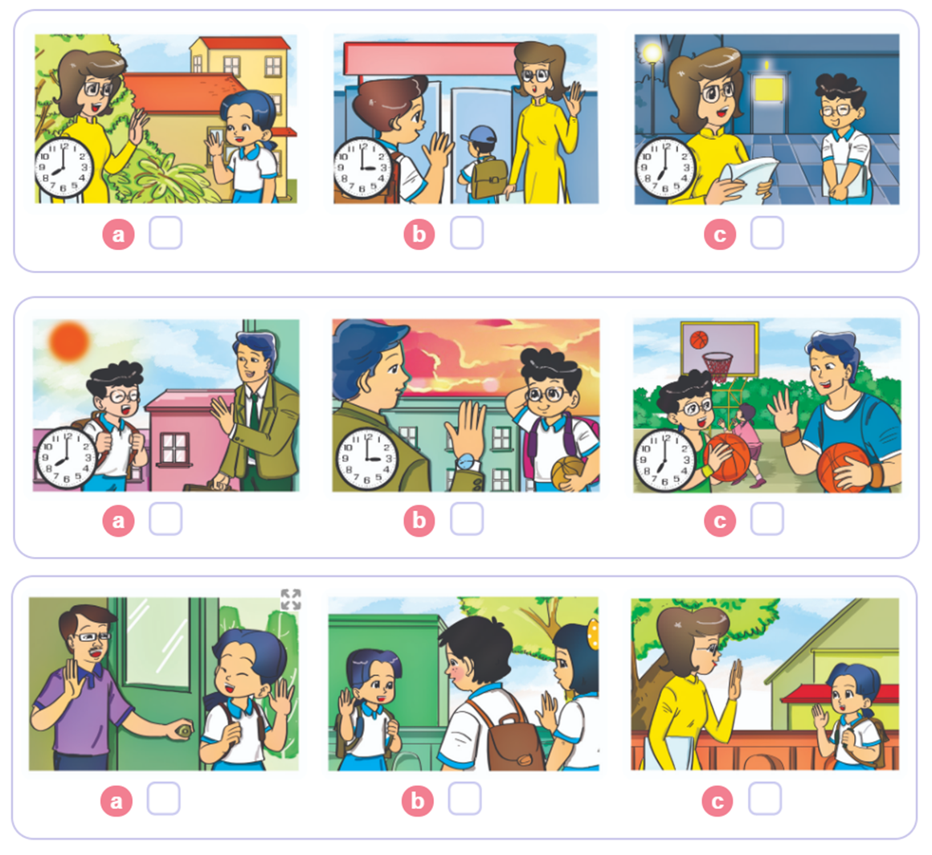

3. Listen and tick

Slide 26
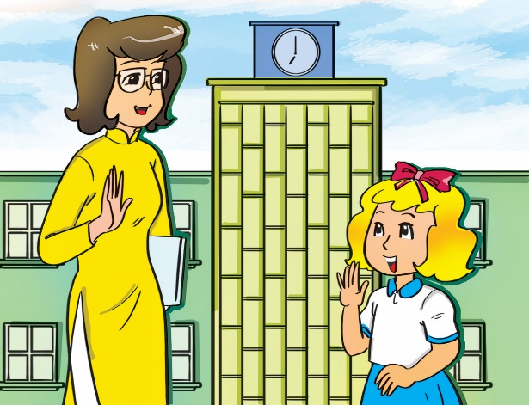

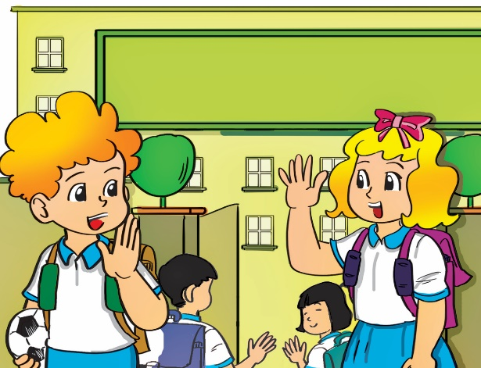
4. Look and write.
Good ____________.
1
morning
2
Good ____________.
afternoon
Good ____________.
3
bye

Slide 27
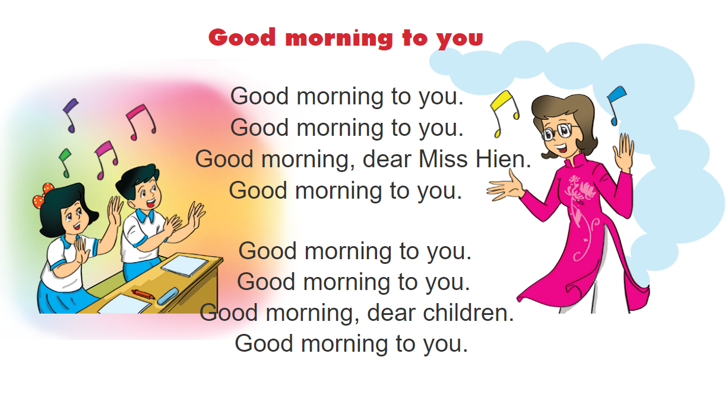


5. Let's sing.

